Slide 1


מערכות ערוצים משמעות על ידי תרגום למערכות מעברים
548
גרא וייס
המחלקה למדעי המחשב
אוניברסיטת בן-גוריון

Slide 2

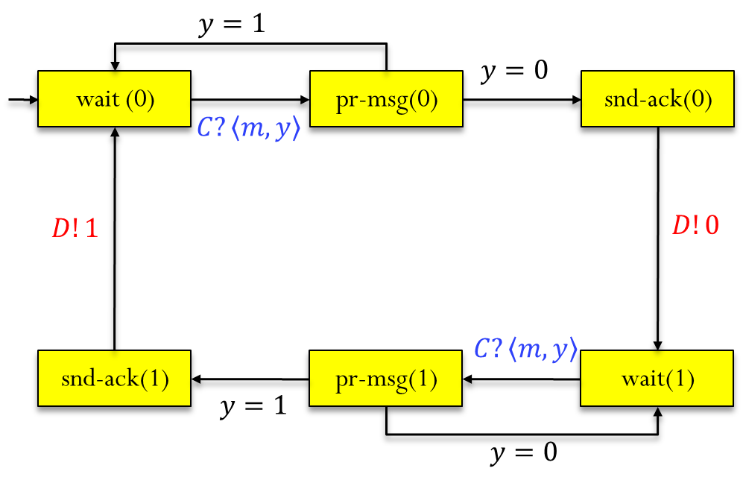
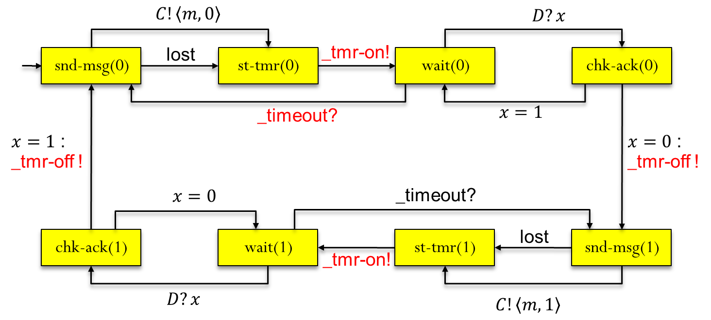




תזכורת: מערכות ערוצים
$$⋯$$
$$C$$
$$⋯$$
$$D$$

Slide 3
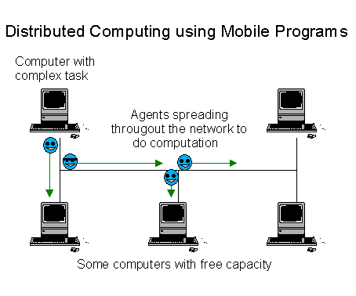
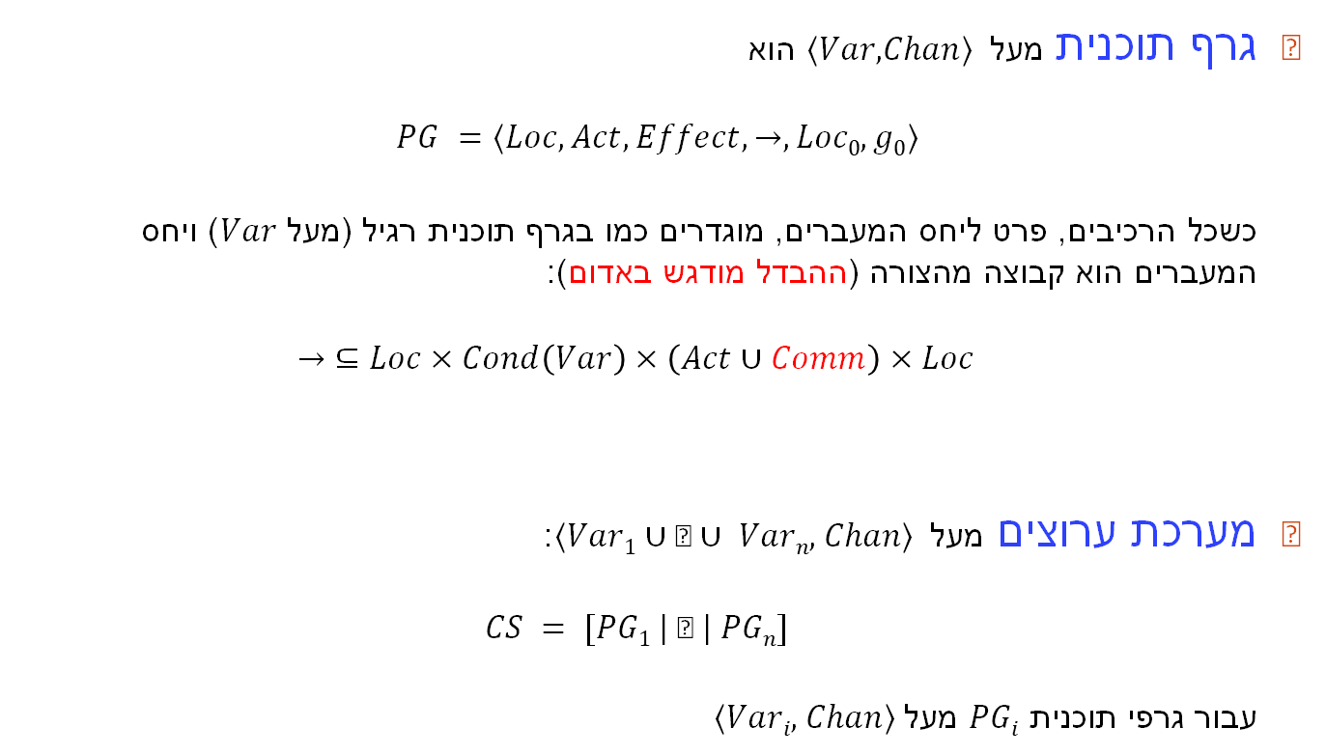
תזכורת: תחביר למערכת ערוצים
גרף תוכנית מעל $〈Var, Chan〉$הוא
$$PG =〈Loc, Act, Effect, →, Loc0, g0〉$$
כשכל הרכיבים, פרט ליחס המעברים, מוגדרים כמו בגרף תוכנית רגיל (מעל $Var$) ויחס המעברים הוא קבוצה מהצורה (ההבדל מודגש באדום):
$$→ ⊆Loc×Cond\left(Var\right)×\left(Act∪Comm\right)×Loc$$
מערכת ערוצים מעל $〈Var1∪☹∪ Varn, Chan〉$:
$CS = [PG1 | ☹ | PGn]$
עבור גרפי תוכנית $PGi$ מעל $〈Vari, Chan〉$

Slide 4

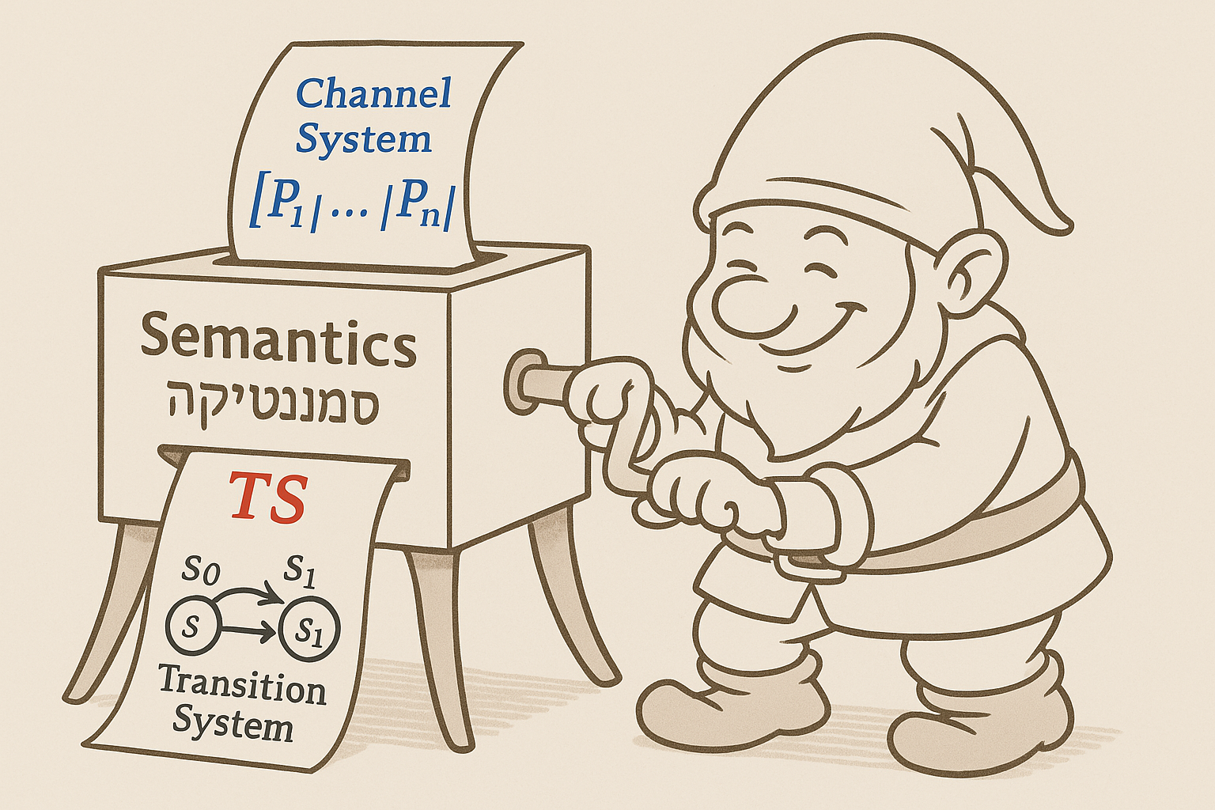


הגדרת הסמנטיקה של מערכת ערוצים
נגדיר סמנטיקה של מערכת ערוצים ע"י תרגום למערכת מעברים
מצב יהיה שְׁלָשָׁה:
צומת בגרף מערכת הערוצים
ערכי המשתנים
"תמונת מצב" ההודעות בתורי הערוצים
המעברים, כתלות בפקודות הכתובות על קשתות הגרף:
יְשַׁנּוּ את הרכיב הראשון במצב להיות היעד של הקשת
יְשַׁנּוּ את תוכן המשתנים ע"י השמת ערכי ההודעות וביצוע הפעולות
יְשַׁנּו את תוכן התורים ע"י הוצאת/הכנסת הודעות
$$[P_{1}\left|⋯\right|P_{n}]$$
סמנטיקה
$$TS$$

Slide 5


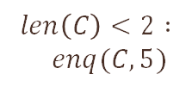

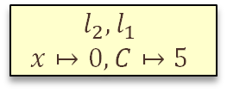





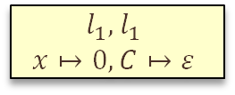

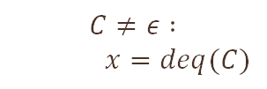




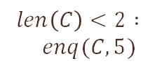








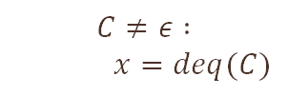
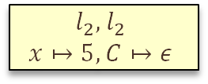

אפשרויות להגדרת סמנטיקה
$$x=0$$
$$x=0$$
$$l_{1}$$
$$l_{1}$$
$$l_{1}$$
$$l_{1}$$
$$C!5$$
$$C?x$$
$$len\left(C\right)<2 :$$
$enq(C,5)$
$$C≠ε :$$
$x=deq(C)$
$$l_{2}$$
$$l_{2}$$
$$l_{2}$$
$$l_{2}$$
$$cap\left(C\right)=2$$
גרפי תוכנית עם משתנים משותפים?
$$x=0$$
$$len\left(C\right)<2 :$$
$enq\left(C,5\right)$
$$C≠ε :$$
$x=deq(C)$
$$l_{1},l_{1}$$
$$x↦0,C↦ε$$
$$l_{1},l_{1}$$
$$τ$$
$$l_{2},l_{1}$$
$$x↦0,C↦5$$
$$l_{2},l_{1}$$
$$l_{1},l_{2}$$
$$len\left(C\right)<2 :$$
$enq(C,5)$
$$τ$$
$$C≠ε :$$
$x=deq(C)$
$$l_{2},l_{2}$$
מערכת מעברים?
$$l_{2},l_{2}$$
$$x↦5,C↦ε$$
גרף תוכנית יחיד?

Slide 6
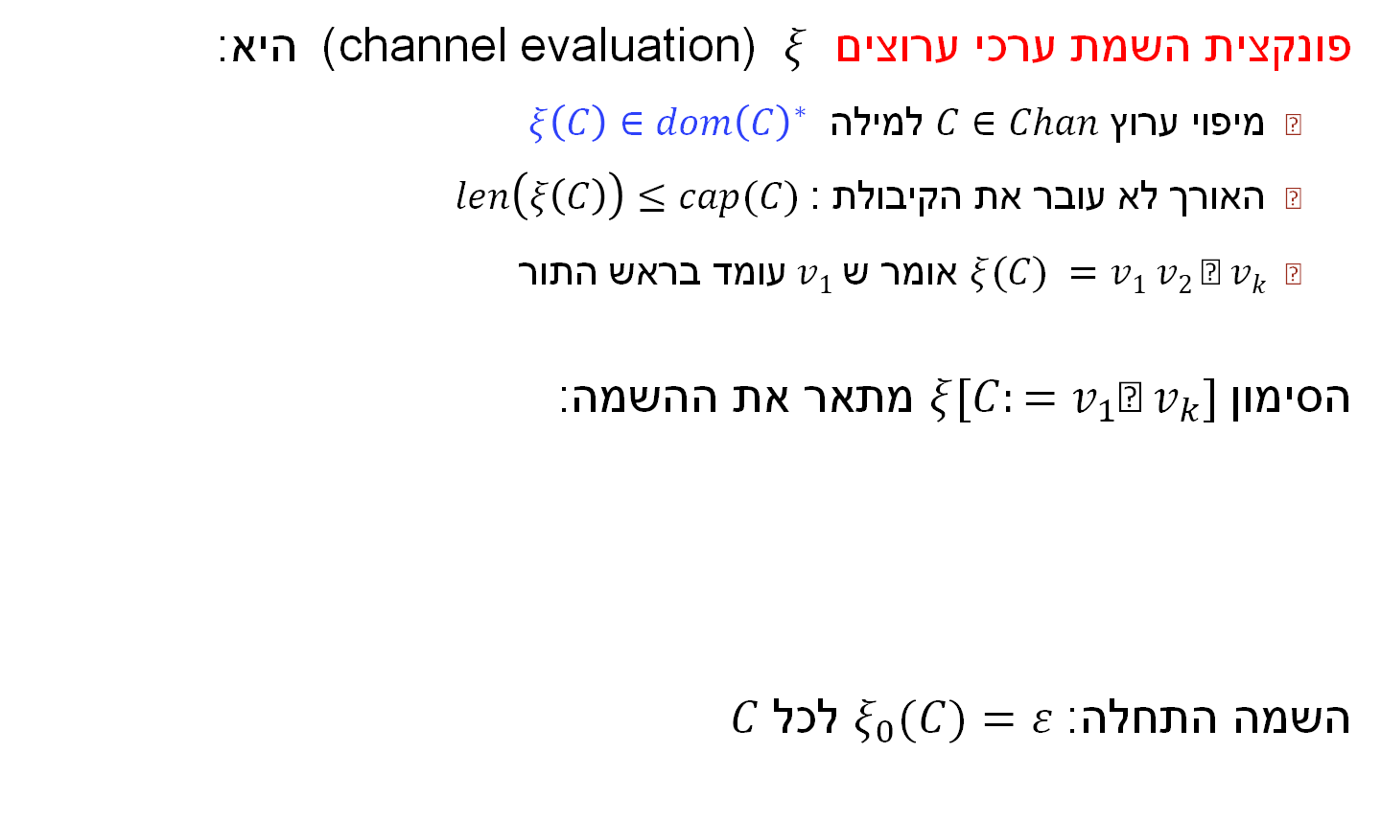
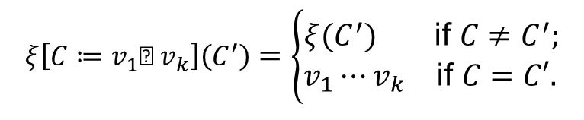
פונקצית השמת ערכי ערוצים (channel evaluation)
פונקצית השמת ערכי ערוצים $ξ$ (channel evaluation) היא:
מיפוי ערוץ $C∈Chan$ למילה $ξ\left(C\right)∈dom{\left(C\right)}^{∗}$
האורך לא עובר את הקיבולת : $len\left(ξ\left(C\right)\right)≤cap(C)$
$ξ(C) =v1 v2 ☹ vk$ אומר ש $v1$ עומד בראש התור
הסימון $ξ[C:=v_{1}☹ v_{k}]$מתאר את ההשמה:
השמה התחלה:$ξ_{0}(C)=ε$ לכל $C$
$$ξ\left[C≔v_{1}Λ v_{k}\right]\left(C^{′}\right)=\left\{\begin{matrix}ξ\left(C^{′}\right) & \text{if} C≠C^{′}; \\ v_{1}⋯v_{k} & \text{if} C=C′.\end{matrix}\right.$$
Notes:
Channel evaluation letter is called Xi (Chi).

Slide 7
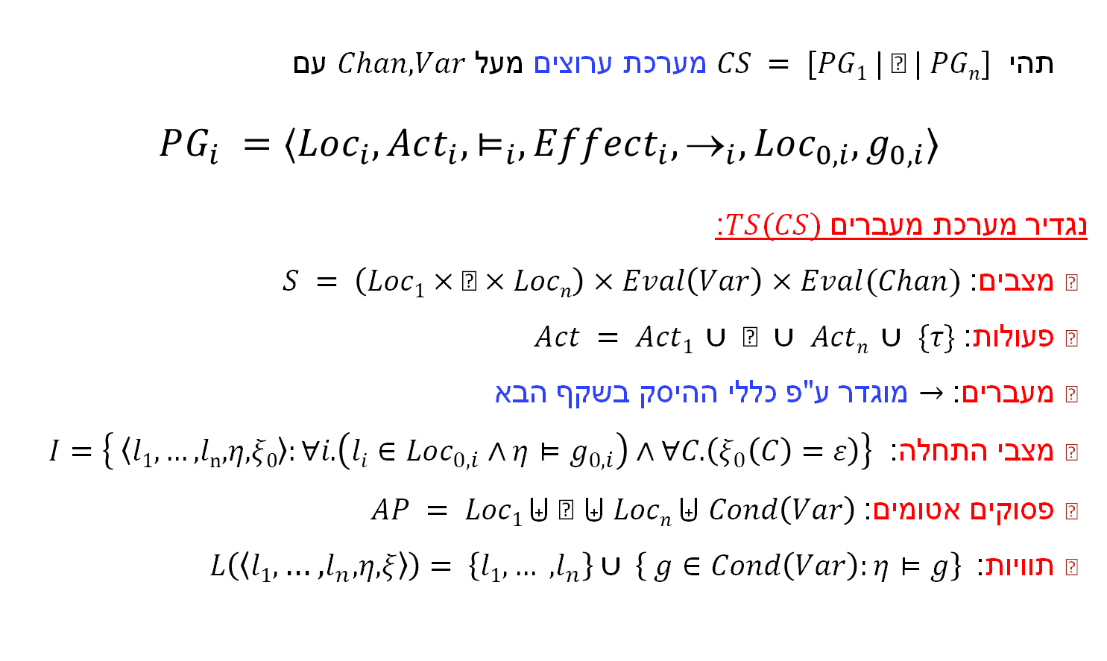
הגדרה: סמנטיקה של מערכת ערוצים על ידי תרגום למערכת מעברים
תהי $CS = [PG1 | ☹ | PGn]$ מערכת ערוצים מעל $Chan,Var$ עם
$PG_{i} =$ 〈$Loc_{i}, Act_{i}, ⊨_{i}, Effect_{i}, _{i}, Loc_{0,i}, g_{0,i}〉$
נגדיר מערכת מעברים $TS(CS)$:
מצבים: $S = \left(Loc1×Λ×Locn\right)×Eval\left(Var\right)×Eval(Chan)$
פעולות: $Act = Act1 ∪ ☹ ∪ Actn ∪ \{τ\}$
מעברים: $→$ מוגדר ע"פ כללי ההיסק בשקף הבא
מצבי התחלה: $I=\left\{ 〈l1, …, ln, η, ξ0〉:∀i.\left(li∈Loc_{0,i}∧η⊨g_{0,i}\right)∧∀C. \left(ξ_{0}\left(C\right)=ε\right)\right\}$
פסוקים אטומים: $AP = Loc1 \text{⨄} Λ \text{⨄} Locn \text{⨄} Cond\left(Var\right)$
תוויות: $L\left(〈l1, …, l_{n}, η, ξ〉\right)= \left\{l1, … ,l_{n}\right\}∪ \left\{ g∈Cond\left(Var\right):η⊨g\right\}$

Slide 8
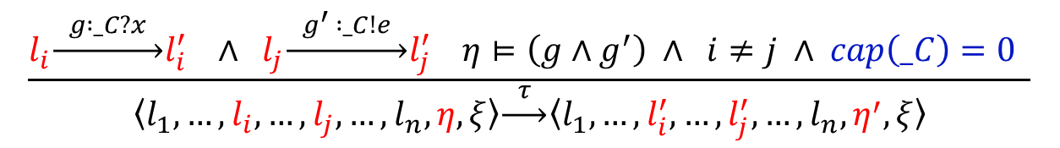

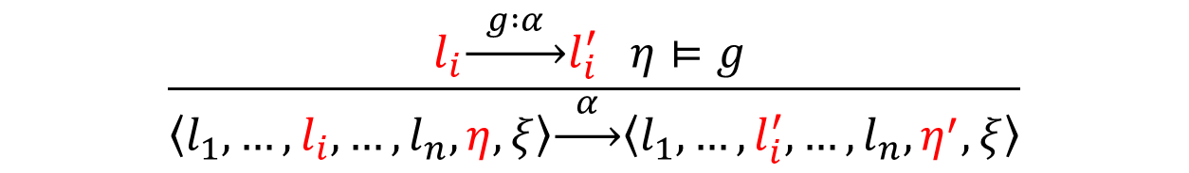
כללי הסק (1)
שזירה עבור $α∈Act_{i}$ :
באשר $η^{′}=Effect\left(α,η\right)$
העברת הודעות סינכרונית עבור תורים בגודל אפס:
באשר $η^{′}=η[x≔η\left(e\right)]$
$$\frac{l_{i}\underset{→}{ g :α }l_{i}^{′} η⊨g }{〈l_{1},…,l_{i},…,l_{n},η,ξ〉\underset{→}{ α }〈l_{1},…,l_{i}^{′},…, l_{n},η^{′},ξ〉}$$
$$\frac{l_{i}\underset{→}{ g :_C?x }l_{i}^{′} ∧ l_{j}\underset{→}{ g^{′} :_C!e }l_{j}^{′} η⊨\left(g∧g^{′}\right) ∧ i≠j ∧ cap\left(_C\right)=0 }{〈l_{1},…,l_{i},…,l_{j},…,l_{n},η,ξ〉\underset{→}{ τ }〈l_{1},…,l_{i}^{′},…,l_{j}^{′},…,l_{n},η^{′},ξ〉}$$

Slide 9



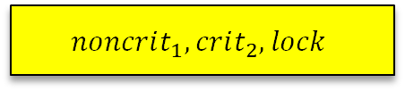











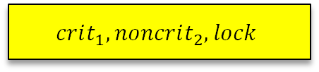


דוגמה: חסימה הדדית באמצעות בורר
$$Arbiter$$
$$_req?$$
$$unlock$$
$$lock$$
$$PG_{1}$$
$$_rel?$$
$$PG_{2}$$
$$_req!$$
$$_req!$$
$$noncrit_{1}$$
$$crit_{1}$$
$$noncrit_{2}$$
$$crit_{2}$$
$$_rel!$$
$$_rel!$$
$$TS\left(\left[PG_{1} | PG_{2} | Arbiter\right]\right)$$
$$noncrit_{1}, noncrit_{2},unlock$$
$$τ$$
$$τ$$
$$τ$$
$$τ$$
$$crit_{1}, noncrit_{2}, lock$$
$$noncrit_{1}, crit_{2}, lock$$

Slide 10

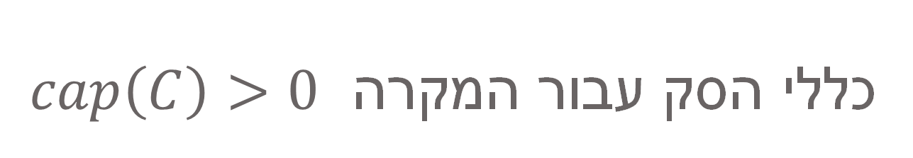
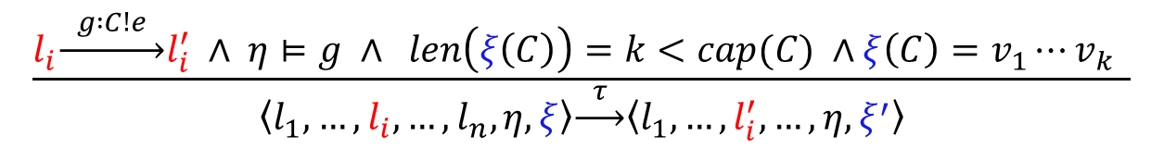
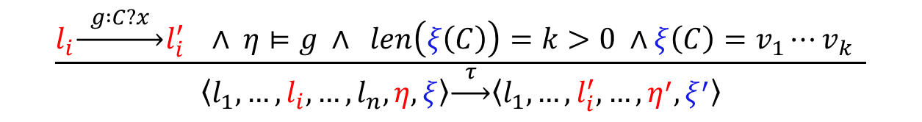
כללי הסק עבור המקרה $cap\left(C\right)>0$
קבלת הודעה באופן אסינכרוני:
באשר $η^{′}=η[x↦v_{1}]$ ו- $ξ^{′}=ξ[C↦v_{2}⋯v_{k}]$
שליחת הודעה באופן אסינכרוני:
באשר $ξ^{′}=ξ[C↦v_{1}⋯v_{k}η\left(e\right)]$
$$\frac{l_{i}\underset{→}{ g :C?x }l_{i}^{′} ∧ η⊨g ∧ len\left(ξ\left(C\right)\right)=k>0 ∧ξ\left(C\right)=v_{1}⋯v_{k} }{〈l_{1},…,l_{i},…,l_{n},η,ξ〉\underset{→}{ τ }〈l_{1},…,l_{i}^{′},…, η^{′},ξ^{′}〉}$$
$$\frac{l_{i}\underset{→}{ g :C!e }l_{i}^{′} ∧ η⊨g ∧ len\left(ξ\left(C\right)\right)=k<cap(C) ∧ξ\left(C\right)=v_{1}⋯v_{k} }{〈l_{1},…,l_{i},…,l_{n},η,ξ〉\underset{→}{ τ }〈l_{1},…,l_{i}^{′},…, η,ξ^{′}〉}$$

Slide 11
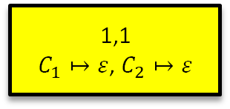
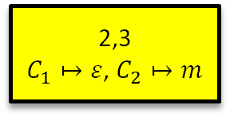




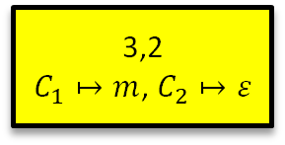






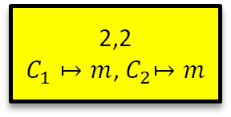


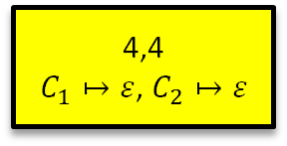

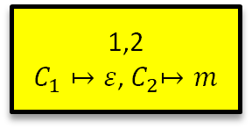


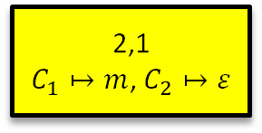
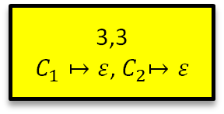

דוגמה
$$τ$$
1,1
$C_{1}↦ε$, $C_{2}↦ε$
$$τ$$
1
1
$$C_{1}!$$
$$C_{2}!$$
2
2
2,1
$C_{1}↦m$,$C_{2}↦ε$
$$τ$$
$$τ$$
1,2
$C_{1}↦ε$,${ C}_{2}↦m$
$$C_{2}?$$
$$C_{1}?$$
3
3
2,2
$C_{1}↦m$,${ C}_{2}↦m$
$$_D!$$
$$_D?$$
4
4
3,2
$C_{1}↦m$, $C_{2}↦ε$
$$τ$$
$$τ$$
2,3
$C_{1}↦ε$, $C_{2}↦m$
$$PG_{1}$$
$$PG_{2}$$
$$cap\left(C_{1}\right)=cap\left(C_{2}\right)=1$$
$$τ$$
3,3
$C_{1}↦ε$,${ C}_{2}↦ε$
$$τ$$
$$cap\left(_D\right)=0$$
$$τ$$
$$TS\left(\left[PG_{1}|PG_{2}\right]\right)$$
4,4
$C_{1}↦ε$, $C_{2}↦ε$
הודעה בלי תוכן מסומנת ב-$m$

Slide 12
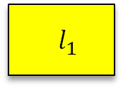
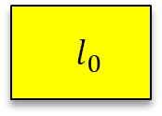

אפשרות לשיפור: תנאים על התורים
אפשר להוסיף סמנטיקה ותחביר גם לתנאים על הערוצים:
האם הערוץ מלא?
האם הערוץ ריק?
האם יש בתור 3 הודעות?
נרשה את המעבר רק אם התנאי מתקיים
כך נוכל, במימוש שלנו, לעבוד רק עם קיבולת אפס ואינסוף
את המגבלה של גודל תור ניתן לייצג באמצעות התנאים
עדיין יהיה התנאי הַמִּשְׁתַּמֵּעַ (implicit) שלא ניתן לקרוא מתור ריק
$$isEmpty\left(C\right)∧(x>15) :C!x$$
$$l_{0}$$
$$l_{1}$$

